Slide 1

Hoa gì dõi hướng mặt trời
Trông như tô nắng ngời ngời sắc hương ?
➔ HOA HƯỚNG DƯƠNG

Slide 2
Hoa gì cưỡi sóng chơi rông
Mơ màng sắc tím đời không bến bờ ?
➔ HOA LỤC BÌNH

Slide 3
Hoa gì t hường đỏ màu cờ
Gợi ta nhớ mẹ những giờ đơn côi ?
➔ HOA MẪU ĐƠN

Slide 4
Hoa gì còn ngủ còn đông
Khi bừng sắc thắm mênh mông xuân về ?
➔ HOA ĐÀO/MAI

Slide 5
Hoa gì nhuộm đỏ tiếng ve
Sân trường náo nức gọi về hè vui ?
➔ HOA PHƯỢNG
Notes:
Giá

Slide 6
Hoa gì vạn tuổi lừng danh?
➔ HOA VẠN THỌ

Slide 7
Đầm sâu hoa trắng hoa hồng
Ai khép tạc lại cho ông phật ngồi
➔ HOA SEN

Slide 8
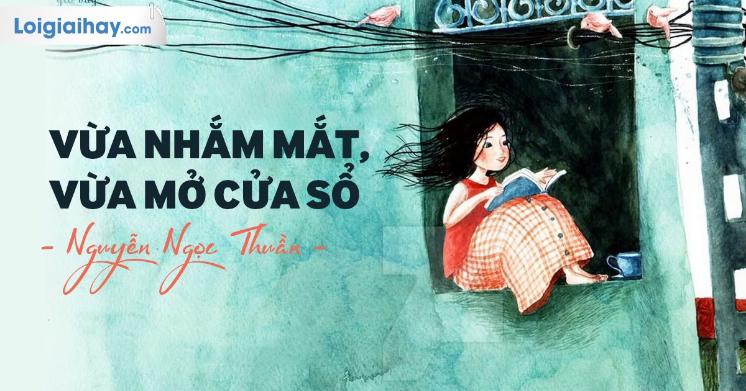

Slide 9


I
ĐỌC- TÌM HIỂU CHUNG
1
Đọc- chú thích
- Đọc phân vai
- Giọng đọc: nhanh, tinh nghịch, nhí nhảnh, vui vẻ
Notes:
Giá

Slide 10
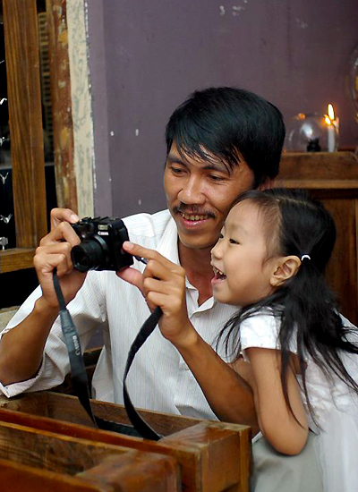
2
Tìm hiểu chung
a. Tác giả
- Nguyễn Ngọc Thuần (1972)
- Quê: Hàm Tân- Bình Thuận
- Là một nhà văn trẻ đầy triển vọng trên địa hạt văn xuôi đương đại, là thành viên của Hội nhà văn Việt Nam
- Chuyên sáng tác cho trẻ em
- Có cái nhìn tinh tế về thế giới trẻ thơ với thế giới trong trẻo, tươi mới và đầy chất thơ
1
2
3
4
5

Slide 11






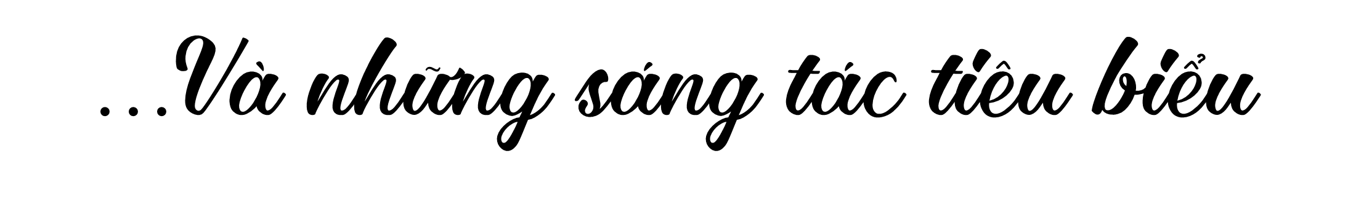

Slide 12

2
Tìm hiểu chung
b. Tác phẩm
Xuất xứ
Thể loại
Ngôi kể
Người kể chuyện
Nhân vật chính
Bố cục

Slide 13

- Xuất xứ: Rút từ chương 5 của tập truyện: Vừa nhắm mắt vừa mở cửa sổ
- Thể loại: truyện ngắn
- Ngôi kể: ngôi thứ nhất
- Người kể chuyện: nhân vật “tôi”
- Nhân vật chính: “tôi”, “bố tôi”

Slide 14

- Phần 1: Từ đầu đến “ Cháu có con mắt thần” : Bố dạy “ tôi” cách nhắm mắt đoán các loài hoa trong vườn
- Phần 2: Còn lại: Bố dạy “ tôi” cách đón nhận, trân trọng tình cảm của mọi người xung quanh

Slide 15
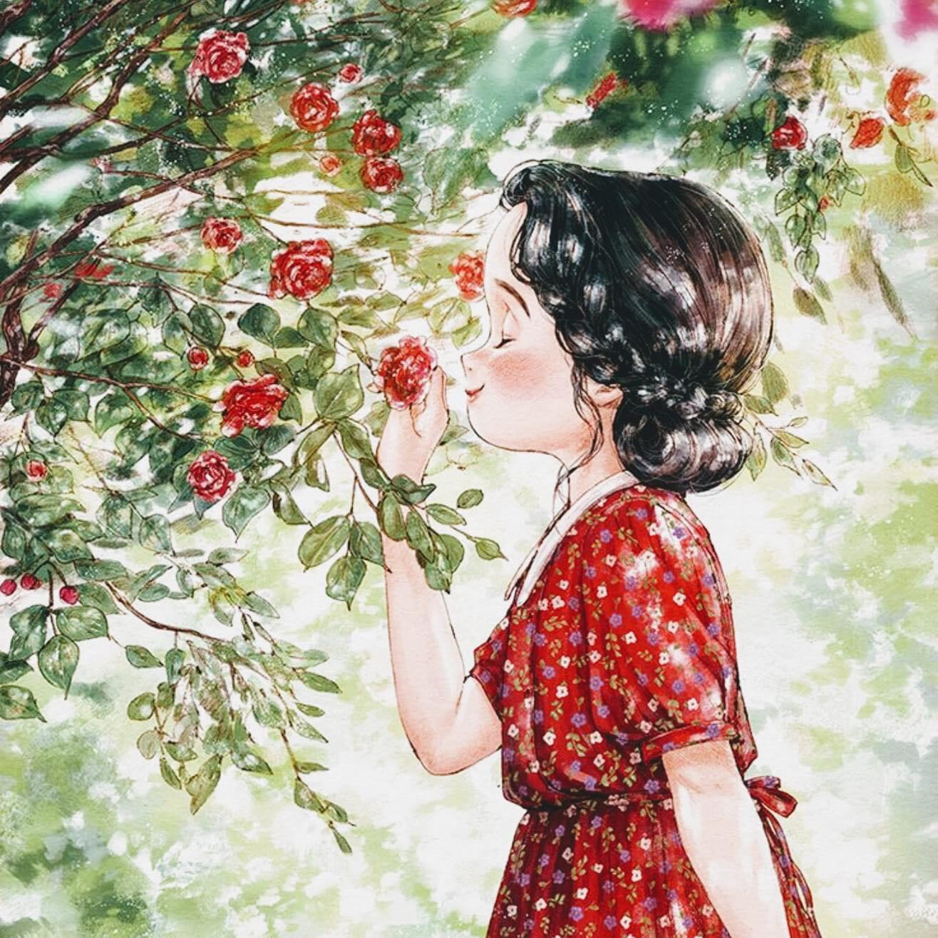

Nhà của tôi có một khu vườn rộng. Bố trồng rất nhiều hoa. Buổi chiều ra đồng về, hai bố con ra vườn thi nhau tưới. Bố thường bảo tôi nhắm mắt lại, sau đó dẫn tôi đi chạm từng bông hoa một rồi đoán xem đó là hoa gì. Tôi đã thuộc làu làu, chạm loài nào đều đoán tên được loài đó. Khi Tý đem tặng bố những trái ổi to mềm, bố rất trân trọng dù bố ít khi ăn ổi. Tôi nhận ra đó là vẻ đẹp của món quà mình cho đi hay mình được nhận. Tôi nhận ra khu vườn, người bố là món quà to lớn, quý giá của cuộc đời cậu. Sau đó, bố lại nghĩ ra một trò chơi khác, thay vì chạm thì bây giờ nhân vật tôi chỉ được ngửi rồi gọi tên. Khi đã thuần thục, bố khen cậu là người có chiếc mũi tuyệt nhất thế giới. Lúc đó, cậu nhận ra rằng chính những bông hoa là người đưa đường, dẫn lối cho cậu trong khu vườn.

Slide 16
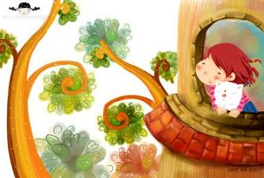

II
KHÁM PHÁ VĂN BẢN
1
Nhân vật “tôi”
Nhóm 1: Tìm những chi tiết thể hiện khả năng đặc biệt của nhân vật “ tôi”. Nhờ đâu mà nhân vật “tôi” có năng lực đó?
Nhóm 2: Tìm các chi tiết thể hiện cảm xúc suy nghĩ của nhân vật tôi về bố và Tí?
- Nhóm 3: Những điều thú vị tôi cảm nhận được khi “vừa nhắm mắt vừa mở cửa sổ

Slide 17
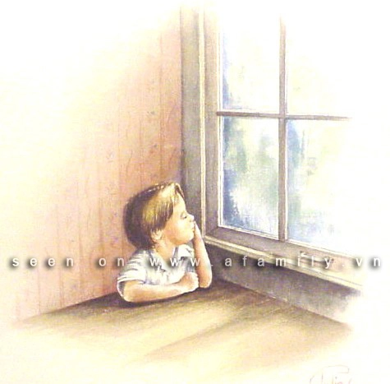
a. Những khả năng đặc biệt của “tôi”
* Có cách nhìn đặc biệt
Nhận ra những bông hoa trong vườn không phải bằng mắt mà bằng cách ngửi mùi hương của hoa và cảm nhận từ đôi bàn tay

Slide 18
a. Những khả năng đặc biệt của “tôi”
“Tôi có thể chạm bất cứ loại cây nào và nói đúng tên của nó”
“Tôi có thể vừa nhắm vừa đi mà không chạm vào vật gì”
“Tôi nhận diện được tất cả mùi hương của các loài hoa”
“Tôi còn phân biệt đồng một lúc những hoa gì đang nở. Bố nói tôi có cái mũi tuyệt nhất thế giới!”
Chú hùng nói: Thật không thể tin nổi, cháu có con mắt thần
* Có cách nhìn đặc biệt
Nhận ra những bông hoa trong vườn không phải bằng mắt mà bằng cách ngửi mùi hương của hoa và cảm nhận từ đôi bàn tay

Slide 19
a. Những khả năng đặc biệt của “tôi”
* Lắng nghe âm thanh tài tình
“Bây giờ, khi đang còn vùi đầu trong mền, tôi vẫn biết bố đang cách xa tôi bao nhiêu mét khi chỉ cần nghe tiếng bước chân”
Biết chính xác tiếng kêu cứu của bạn Tí vang lên từ bờ sông
“Cách đây khoàng 3 chục mét…”

Slide 20
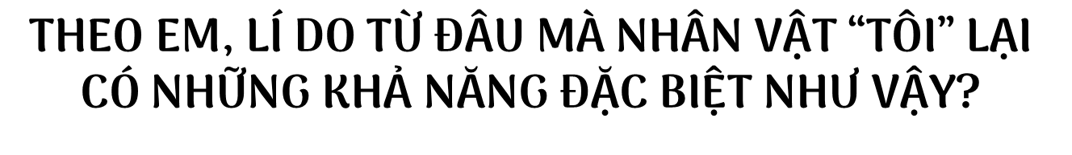
* Có cách nhìn đặc biệt
* Lắng nghe âm thanh tài tình
Nhờ những trải nghiệm tuổi thơ thú vị cùng người cha bên khu vườn quen thuộc của mình
Nhờ luyện tập mà nghe được âm thanh vang lên từ đâu, khoảng cách như thế nào

Slide 21
II
KHÁM PHÁ VĂN BẢN
1
Nhân vật “tôi”
b. Cảm nhận của “tôi” về Bố và Tí
Cảm xúc suy nghĩ của “tôi” về “bố” | Cảm xúc suy nghĩ của “tôi” về “Tí ”
➔ Nhận xét:
- Coi Tí là người bạn thân nhất, sẵn sàng chia sẻ bí mật ngọt ngào, hạnh phúc của hai bố con.
- Thấy tên bạn Tí đẹp và hay hơn mọi âm thanh, thích gọi bạn để được nghe cái tên ấy vang lên.
- Đón nhận những cử chỉ chăm sóc của bố với lòng biết ơn
- Tôi tin bố. Tôi hay gọi tên bố chỉ để nghe âm thanh.
- Bố là “món quà bự nhất”
Là người giàu tình cảm, biết yêu thương, tinh tế…

Slide 22
II
KHÁM PHÁ VĂN BẢN
“Bạn hãy tưởng tượng, một buổi sáng mờ sương. Bạn vừa nhắm mắt vừa mở cửa sổ, và bạn chợt hiểu khu vườn nói gì. Bạn hiểu bây giờ là mùa gì và bông hoa nào đang nở, tên gì. Từng tiếng bước chân trong vườn, bạn biết chính xác người có bước chân đó cách xa bạn bao nhiêu mét. Bạn còn biết tiếng chân đó là của ai, bố hay mẹ”
1
Nhân vật “tôi”
c. Những “bí mật” tôi cảm nhận được khi “vừa nhắm mắt vừa mở cửa sổ”

Slide 23
Khi “vừa nhắm mắt vừa mở cửa sổ”, nhân vật “tôi” không chỉ thấy những bông hoa thơm hơn mà còn “nhìn” thấy nguyên cả khu vuờn, cả bông hồng ngay trong đêm tối,...
Những “bí mật” ấy đã mang lại niềm vui, hạnh phúc cho cuộc sống hằng ngày và làm giàu có tâm hồn của nhân vật “tôi”.
➔ Nhân vật “ tôi” cảm nhận thế giới tự nhiên một cách tinh tế, biết trân trọng vẻ đẹp của thế giới tự nhiên. Cậu tinh tế, nhạy cảm, biết quan tâm và yêu thương

Slide 24
- Nghệ thuật:
+ Ngôn ngữ giản dị, phù hợp
+ Cách kể chuyện gần gũi
+ Câu cảm thán, câu nghi vấn bộc lộ tình cảm.
+ Miêu tả tinh tế tâm lí nhân vật

Slide 25
Hãy dùng tất cả các giác quan, hãy mở cánh cửa tâm hồn mình để cảm nhận, yêu thương và thấu hiểu vẻ đẹp của con người và thiên nhiên

Slide 26

II
KHÁM PHÁ VĂN BẢN
2
Nhân vật “người bố”
a, Sở thích
Thích trồng hoa
Luôn biết chăm sóc và lắng nghe “tiếng nói” của khu vườn và “nhịp sống” của thiên nhiên

Slide 27
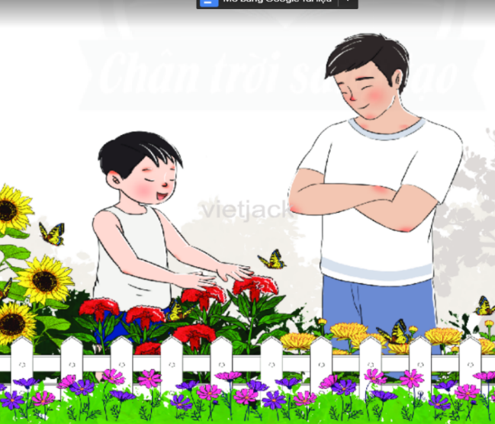


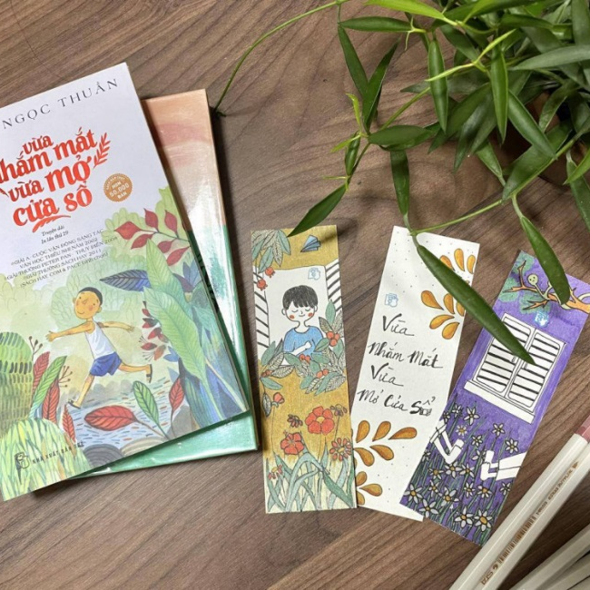
b. Tình cảm của bố với “tôi”
- “Bố thường dẫn tôi ra vườn, hai bố con thi nhau tưới. Bố làm cho tôi một bình tưới nhỏ bằng cái thùng đựng sơn rất vừa tay. Bố lại lấy hộp lon gò thành cái vòi sen nữa”
- Bố nghĩ ra những trò chơi thú vị

Slide 28

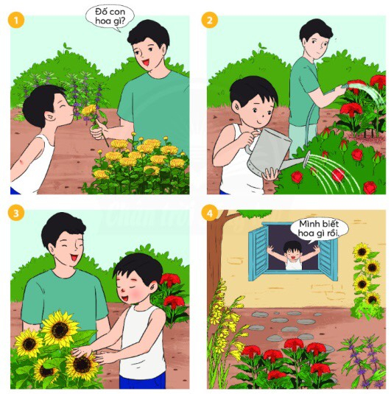
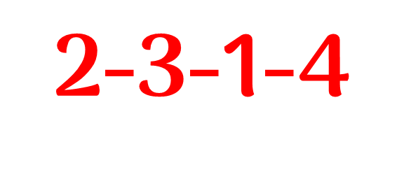
Hãy sắp xếp các bức tranh theo đúng trình tự sự việc trong truyện

Slide 29
- Bố nghĩ ra những trò chơi thú vị:
Trò chơi | Cách chơi
Nhận xét

Slide 30
Trò chơi | Cách chơi
Trò chơi đoán tên các loài hoa
Con nhắm mắt lại và chạm từng bông hoa
Trò chơi nhắm mắt để tìm kiếm một vật
Nhắm mắt vẫn có thể đi mà không chạm vật gì, vẫn biết được bố đứng cách mình bao xa.
Trò chơi ngửi rồi gọi tên các loài hoa
Con nhắm mắt cảm nhận được mùi của các loài hoa
Nhận xét:
- Các trò chơi ngày càng khó hơn, tạo ra được sự hấp dẫn với đứa con.
- Người bố luôn theo dõi, động viên, khích lệ dể đứa con tiến bộ hơn.
+ Người bố muốn con được trải nghiệm từ thực tế cuộc sống để hình thành thói quen, sự gắn bó và biết trân trọng, nâng niu những giá trị của cuộc sống, cho dù là điều nhỏ nhất.
+ Những bài học sâu sắc từ cuộc sống, biết yêu thương, lắng nghe và thấu hiểu từ thiên nhiên, biết trân trọng mọi thứ xung quanh mình

Slide 31
- Nói về ý nghĩa những cái tên: Bố tôi nói, mỗi cái tên là một âm thanh tuyệt diệu. Người càng thân với mình bao nhiêu thì âm thanh đó càng tuyệt diệu bấy nhiêu.
- Nói về ý nghĩa những món quà: Một món quà bao giờ cũng đẹp. Khi ta nhận hay cho một món quà, ta cũng đẹp lây vì món quà đó - Bố còn nói thêm - Một nụ hôn cũng là một món quà sang trọng. Một giấc ngủ của tôi cũng chính là một món quà, cả con người tôi đều là món quà cho bố.
→ Biết cho và nhận những món quà cũng là cách thể hiện nét đẹp phẩm chất của mình
Một người cha rất yêu thương con, luôn quan tâm, gần gũi với con

Slide 32
II
KHÁM PHÁ VĂN BẢN
2
Nhân vật “người bố”
c. Tình cảm của bố với “Tí”
Tình cảm của bố với “Tí”
Tìm những chi tiết thể hiện tình cảm mà bố dành cho Tí?
Qua những chi tiết đó đã giúp em hiểu gì về bố?

Slide 33
Tình cảm của bố với “Tí”
Tìm những chi tiết thể hiện tình cảm mà bố dành cho Tí?
Qua những chi tiết đó đã giúp em hiểu gì về bố?
- Yêu thương Tí: Bố không ngần ngại cứu Tí dưới sông, bố cõng tôi và Tí trên vai, bố làm xuồng để cả hai cưỡi trên lưng
- Trân trọng nâng niu món quà của Tí
➔ Bố có trái tim giàu yêu thương và nhân hậu

Slide 34
- Nghệ thuật:
+ Ngôn ngữ giản dị, phù hợp
+ Cách kể chuyện gần gũi
+ Câu cảm thán, câu nghi vấn bộc lộ tình cảm.
+ Miêu tả tinh tế tâm lí nhân vật

Slide 35
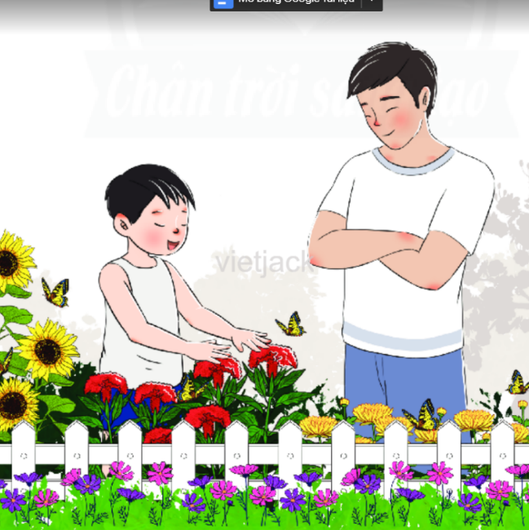

III
TỔNG KẾT
Ngôi kể: ngôi thứ nhất.
Ngôn ngữ: mộc mạc, tự nhiên, chân thành.
Cách kể chuyện sinh động, hấp dẫn.

Slide 36

III
TỔNG KẾT
Truyện kể về những trò chơi của người bố và đứa con. Qua đó, người cha đã dạy cho đứa con cách yêu thương, trân trọng thiên nhiên và nâng niu những món quà từ cuộc sống.

Slide 37
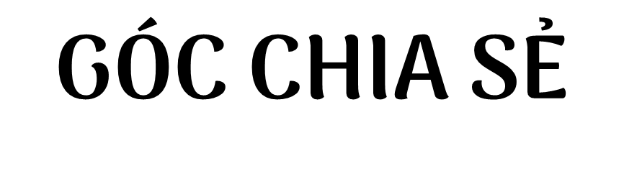
Trong gia đình, em có thường chia sẻ, tâm sự với người bố của mình hay không?
Với em, bố là người như thế nào?
Em hãy chia sẻ những kỉ niệm của em với người bố của mình?

Slide 38
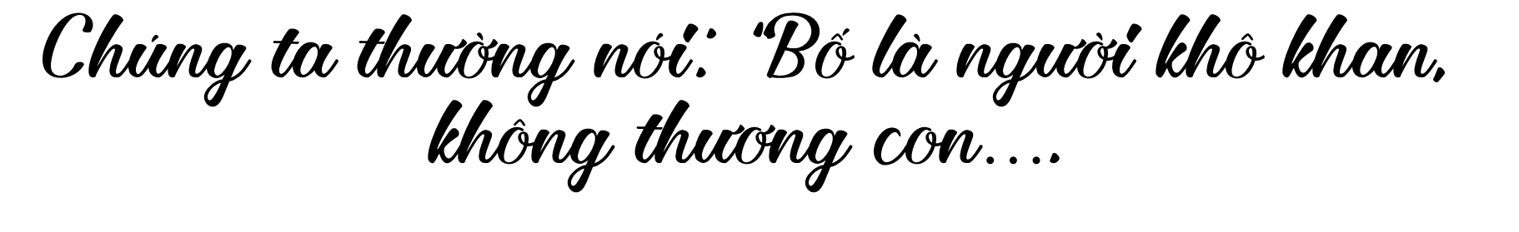
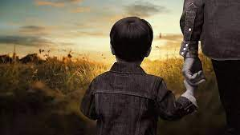
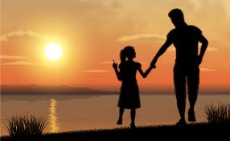
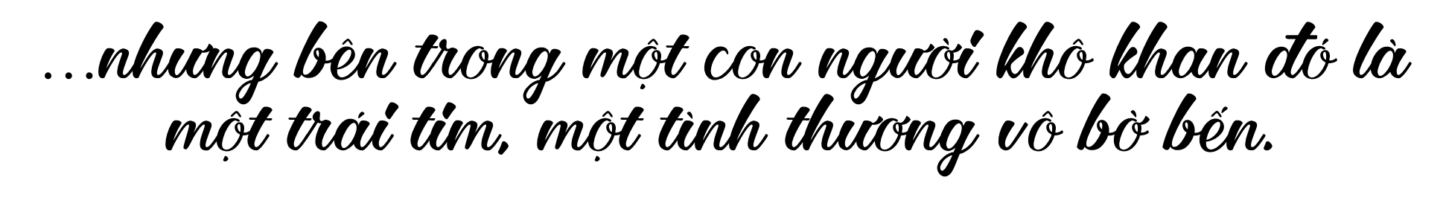

Slide 39
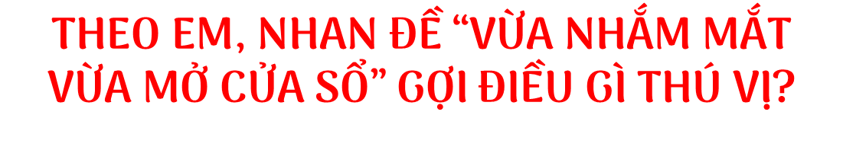


a
Vừa nhắm mắt
> <
Vừa mở cửa sổ
- Cảm nhận cuộc sống theo cách thức mới lạ
- Nhan đề độc đáo, thu hút người đọc, gợi sự hứng thú, tò mò của người đọc

Slide 40
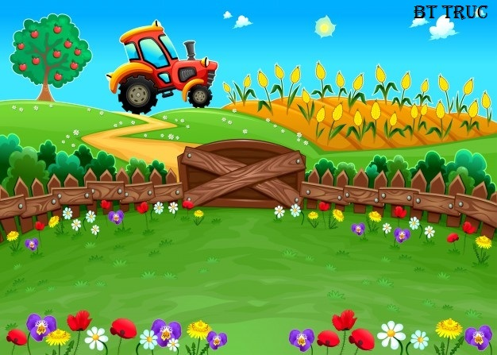
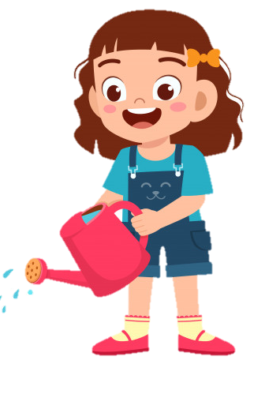
LUYỆN TẬP
Trò chơi Tưới hoa

Slide 41







Mình tưới chậu hoa nào đây?
BT Truc

Slide 42
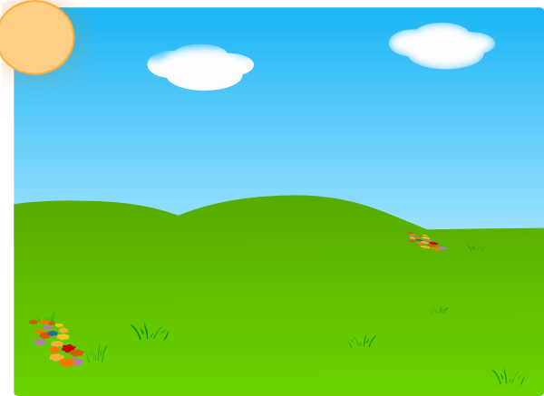
Tác giả của văn bản “vừa nhắm mắt vừa mở cửa sổ” là ai?
Nguyễn Ngọc Thuần
BT Truc

Slide 43
Nhân vật “tôi” trong văn bản có những khả năng đặc biệt nào?
Có cách nhìn đặc biệt
Lắng nghe âm thanh tài tình
BT Truc

Slide 44
Hãy chứng minh “người bố” rất yêu quý thằng cu Tí
Không màng nguy hiểm để cứu nó
Trân trọng món quà cu Tí tặng
BT Truc

Slide 45
Trong văn bản, người bố đã dạy con chơi những trò chơi gì?
Đoán tên các loài hoa
Nhắm mắt để tìm kiếm một vật
Ngửi rồi gọi tên các loài hoa
BT Truc

Slide 46
Nhân vật chính của văn bản là ai?
Nhân vật “tôi” và “người bố”
BT Truc

Slide 47
Phần quà may mắn
Em được xóa một điểm xấu
BT Truc

Slide 48
VẬN DỤNG
Viết đoạn văn (khoảng 5-7 câu) về một món quà mà em đặc biệt yêu thích.

Slide 49
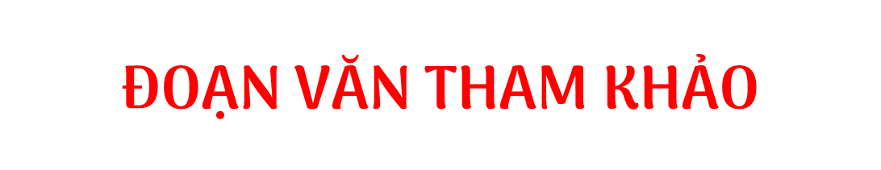
Đối với em, “món quà” đặc biệt nhất trong cuộc sống dành tặng cho em mà em yêu quý nhất chính là mẹ em. Mẹ em là một người phụ nữ đảm đang, dịu dàng và yêu thương con cái hết mực. Mẹ đã chăm lo cho em đến từng bữa ăn và cả giấc ngủ. Khi em đi học, mẹ chỉnh quần áo và cả khăn quàng cho em nữa. Em nghĩ nếu như không có mẹ - “món quà” đặc biệt dó có lẽ tôi khó có thể có được một cuộc sống vui vẻ, thoải mái và được học hành đến nơi đến chốn. Em yêu và biết ơn về “món quà” to lớn này đến nhường nào.

